Slide 1
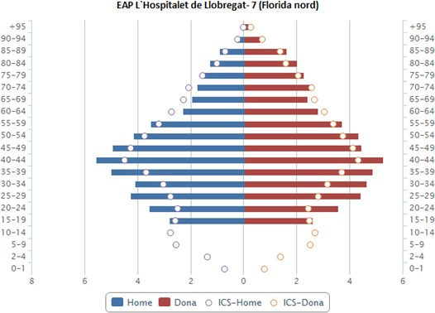
EAP Florida Nord (CAP Florida )
DATOS DEL CENTRO
Coordinador docente: Marta Sarró
msarro.apms.ics@gencat.cat
Dirección:
Parc dels ocellets s/n. 08905. L'Hospitalet de Llobregat (Barcelona)
Teléfono: 934.471.080
Email coordinadora docente: msarro.apms.ics@gencat.cat
Hospital de referencia: Consorcio Sanitario Integral (Hospital Moisés Broggi)
Centro: urbano,
Profesionales Medicina: 16
Profesionales Enfermería. 11
T U T O R E S / A S
MEDICINA:
8 tutores MFyC
Turno mixto
2 tutores EFyC
Turno mixto
OTROS SERVICIOS en el centro: Odontología. Trabajo Social. Pediatría,
Consultas de Psiquiatría,Psicología, Cardiología
ACTIVIDAD DEL CENTRO
Actividad: Investigación, consulta deshabituación tabáquica, crioterapia y dermatoscopia, espirometrías, doppler(ITB) , infiltraciones, cámara no midriática, MAPA, ecografías (proxim.)
Comunitaria: Salut i Escola, INFADIMED, trabajo asociativo, días mundiales, PAFES, proyecto CAP-FM, escuela de Vida (adultos) Proyectos integeneracionales. en colaboración con escuelas e institutos
Docencia: grado de medicina, grado de enfermería, grado odontología. FSE. MFyC desde 1998.
Pendiente acreditación EIR. Formación de ciclos medios (documentación sanitaria)
ACTIVIDADES CON REIDENTES
Sesiones clínicas diarias, jornada mensual formativa para residentes(conjunta Florida Norte y Sur), Revisión casos clínicos, actividades comunitarias, interconsultas con
especialistas, trabajos de investigación.
POBLACIÓN
Población asignada al EAP: 20.261 (pediatría está asignada a Florida Sur)
Índice de envejecimiento: 137
Índice de sobreenvejecimiento: 15,6
Más información:
link: Ayuntamento de l'Hospitalet

